Slide 1

Deutschkonversationsgruppe
10.06.2021

Slide 2

Willkommen zur DK-Gruppe Grund-Mittelstufe！
Findet am jeden Donnerstag um 12:10 statt. (Dauert ungefähr eine Stunde)
In jeder Zeit könnt ihr reinkommen und rausgehen.
Mittagessen? Natürlich ok! ☺
Essen und sprechen und ... genießen wir Deustch ☺
Sei nicht schüchtern! Fürchte dich nicht vor Fehlern!
Lernen wir zusammen Deustch ☺
右下のスピーカーを押してもらうと私の声が流れます。
（このスライドでは）左のスピーカーがドイツ語、右のスピーカーが日本語です

Slide 3
Aufgabe 1 (interkultureller Austausch)
1. Was sind in Japan zu empfehlen? Wo und wie würdest du als Reisendern oder Austauschstudierenden in Japan verbringen?
2. Was sind in Deutschland zu empfehlen? Wie war deine Zeit in Deutschland? Erzähl deine Erfahrungen und Erinnerungen.
3. Wenn du nach Deutschland willst, erzähl deinen Traum!
Wohin in Deutschland? Was möchtest du tun?

Slide 4
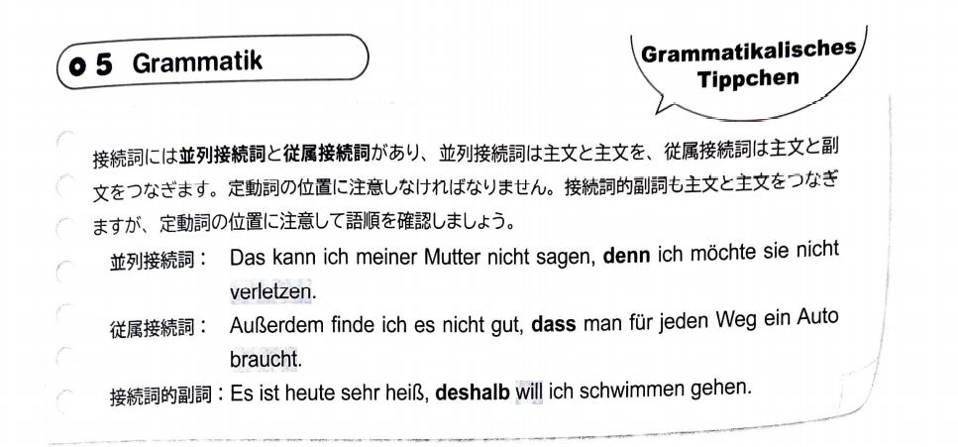

Slide 5
Konjunktionen 接続詞まとめ
Nebenordnend 並列接続詞
und, aber, denn, doch, oder, sondern
Unterordnend 従属接続詞
dass, weil, da, wenn, als, falls, während, bevor, nachdem, seitdem, bis, damit, indem, wie, als ob, obwohl, soweit, sobald, sodas, anstatt
Konjunktionaladverbien 接続詞的副詞
dann, sonst, also, deshalb, deswegen, trotzdem, außerdem, dagegen, dadurch, allerdings, anderseits, anschließend, ansonsten
ドイツ語の接続詞、種類別まとめ【一覧表付き】 | Vollmond

Slide 6
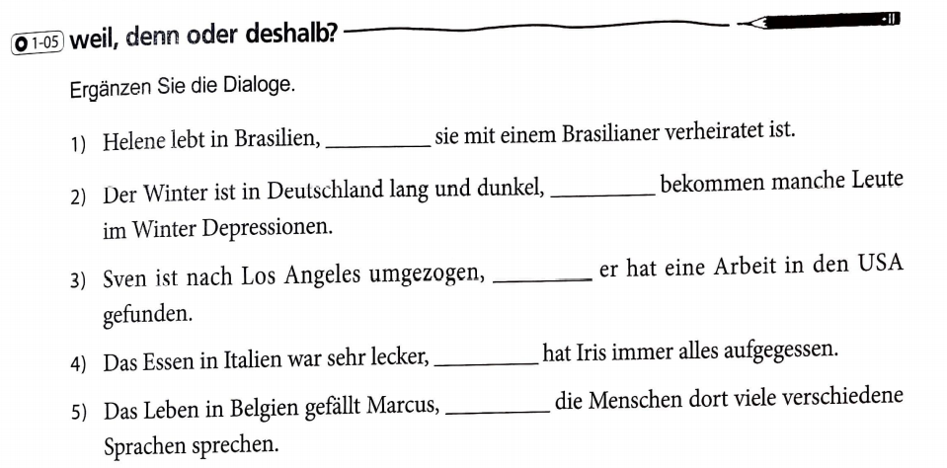
Aufgabe 2.1

Slide 7
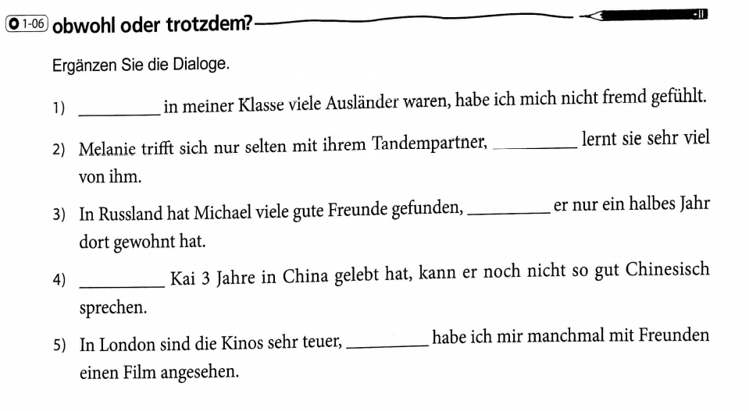
Aufgabe 2.2

Slide 8

Einreichungstermin: um 17 Uhr am 12. Juni
Dein Dateiformat ist frei. (PDF, Word,PowerPoint, MP3, usw.)
Diese Aufgaben sind komplett freiwillig.
Du musst nicht alles machen. Teilweise Teilnahmen sind willkommen.
Send an meine E-Mail Adresse, die ich im Zoom geteilt habe.
Ich werde mit Kommentaren zurückgeben ☺

